Slide 1


KHỞI ĐỘNG

Slide 2
Xem video sau và cho biết điểm mạnh và điểm yếu của các nhân vật trong video
là gì?
Notes:
Xem video tự nhận thức bản thân

Slide 3

BÀI 6
TỰ NHẬN THỨC BẢN THÂN

Slide 4
MỤC TIÊU BÀI HỌC
Nêu được thế nào là tự nhận thức bản thân
Nhận biết được ý nghĩa của tự nhận thức bản thân
Tự nhận thức được điểm mạnh, điểm yếu, giá trị, vị trí, tình cảm, các mối quan hệ của bản thân
Biết tôn trọng bản thân
Xây dựng được kế hoạch phát huy điểm mạnh và hạn chế điểm yếu của bản thân

Slide 5
NỘI DUNG BÀI HỌC
Tự nhận thức bản thân
Ý nghĩa của tự nhận thức bản thân
Các cách tự nhận thức bản thân

Slide 6
KHÁM PHÁ

Slide 7



1. Thế nào là tự nhận thức bản thân.

Slide 8


1. Thế nào là tự nhận thức bản thân.
? Bạn Linh đã tự nhận ra các đặc điểm nào của bản thân?
(Điểm mạnh, điểm yếu)
- Từ câu chuyện của bạn Linh, em hiểu thế nào là tự nhận thức bản thân?

Slide 9


Điểm yếu
Điểm mạnh:
Lực học khá
Ngoại hình mũm mĩm, da ngăm đen
Cởi mở, hoà đồng
Không ỉ lại, lười biếng
Dễ nổi nóng

Slide 10
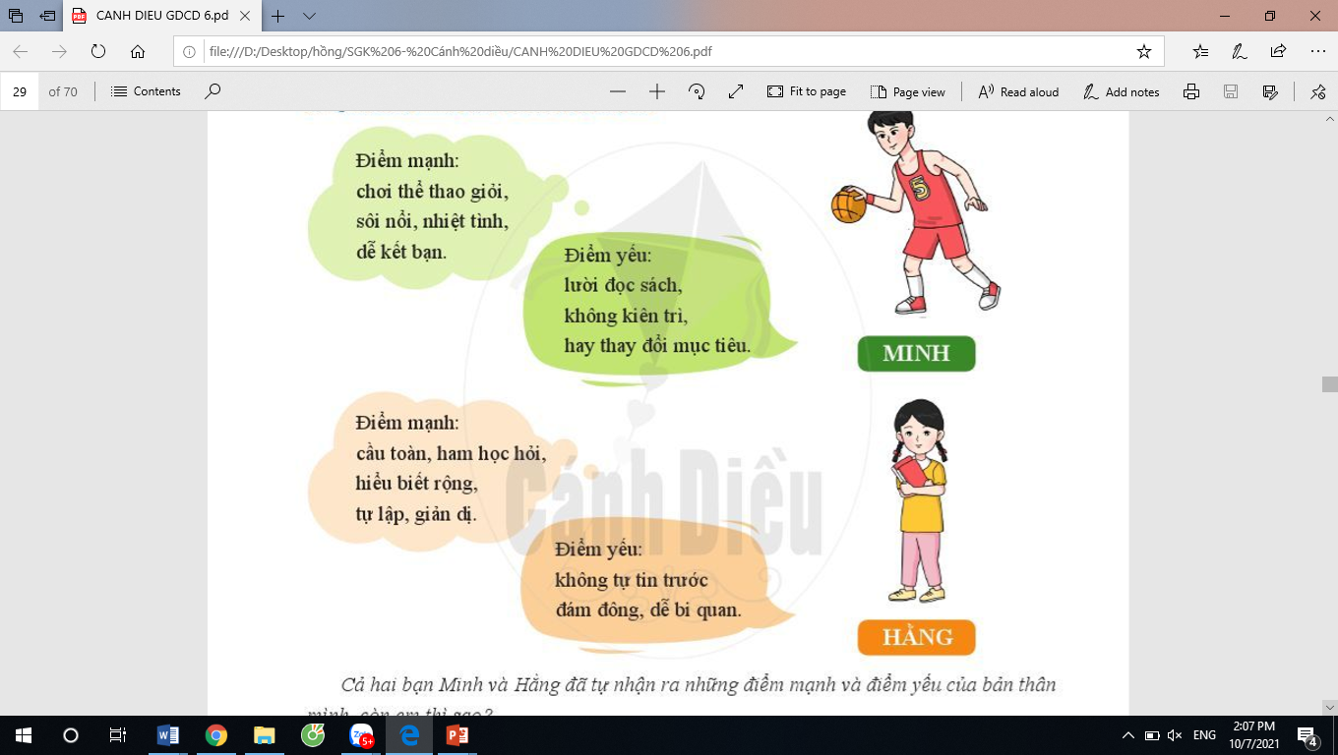
QUAN SÁT HÌNH ẢNH
Cả hai bạn Minh và Hằng đã tự nhận ra những điểm mạnh và yếu của bản thân, còn em thì sao?

Slide 11



Tự nhận thức bản thân là tự nhận ra những điểm mạnh, điểm yếu, đặc điểm riêng của mình để từ đó hoàn thiện bản thân.

Slide 12
LUYỆN TẬP

Slide 13

BÀI TẬP
Trong những việc làm sau, việc nào nên làm, việc nào không nên làm để tự nhận thức bản thân? Vì sao?
A. Tự suy nghĩ về những nhược điểm của mình để sửa chữa.
B. Hỏi những người thân và bạn bè về ưu điểm, nhược điểm của mình.
C. Xem bói để tìm hiểu các đặc điểm của bản thân.
D. Thường xuyên đặt ra các mục tiêu và tự đánh giá việc thực hiện mục tiêu.
E. Luôn tự trách bản thân, ngay cả khi không có khuyết điểm.

Slide 14
Việc nên làm:
A. Tự suy nghĩ về những nhược điểm của mình để sửa chữa.
D. Thường xuyên đặt ra các mục tiêu và tự đánh giá việc thực hiện mục tiêu.
B. Hỏi những người thân và bạn bè về ưu điểm, nhược điểm của mình.
Không nên làm:
E. Luôn tự trách bản thân, ngay cả khi không có khuyết điểm. => Bạn không nên làm thế vì như vậy sẽ làm nhụt đi ý chí và sự tự tin của bạn.
C. Xem bói đề tìm hiếu các đặc điểm của bản thân.
=> Chỉ có bản thân mới biết bạn có ưu nhược điểm gì.

Slide 15
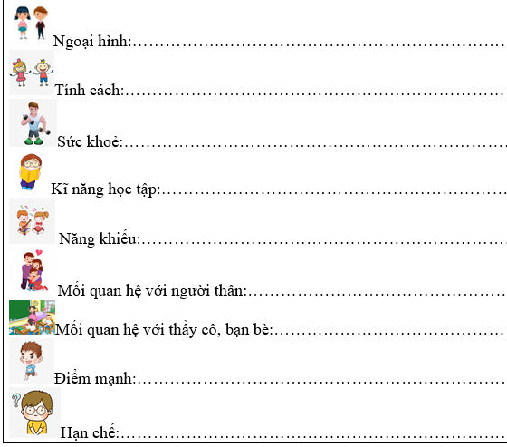
LUYỆN TẬP
Em hãy tự nhận xét bản thân theo các gợi ý sau đây:

Slide 16
VẬN DỤNG

Slide 17
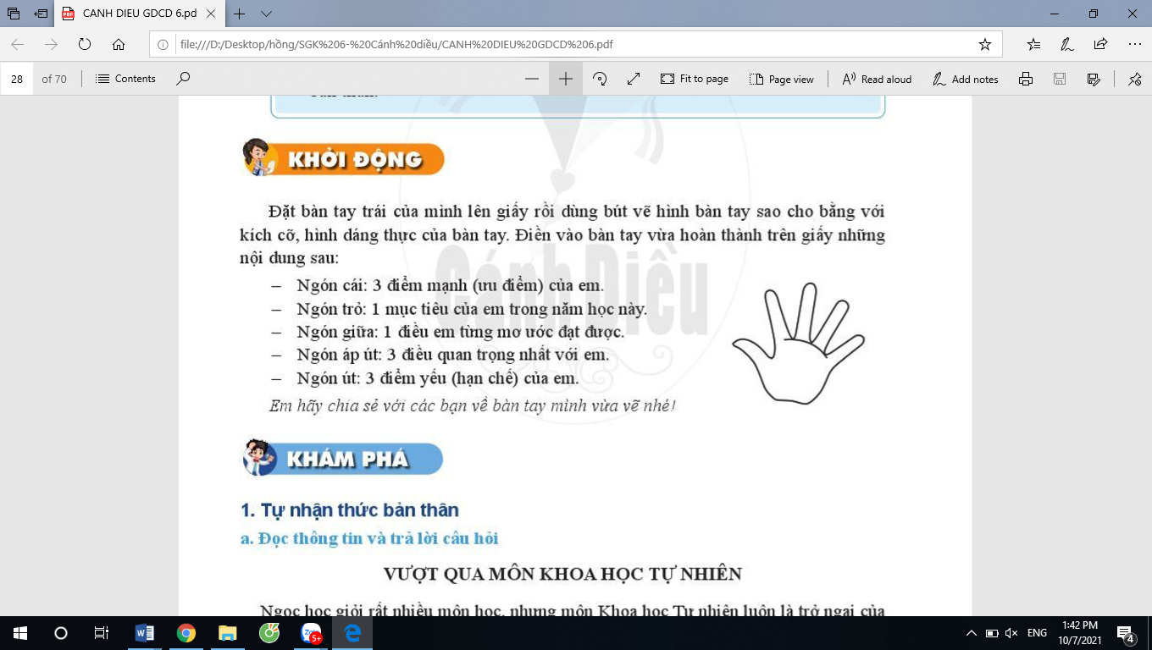

Slide 18
2. Ý nghĩa của tự nhận thức bản thân

Slide 19
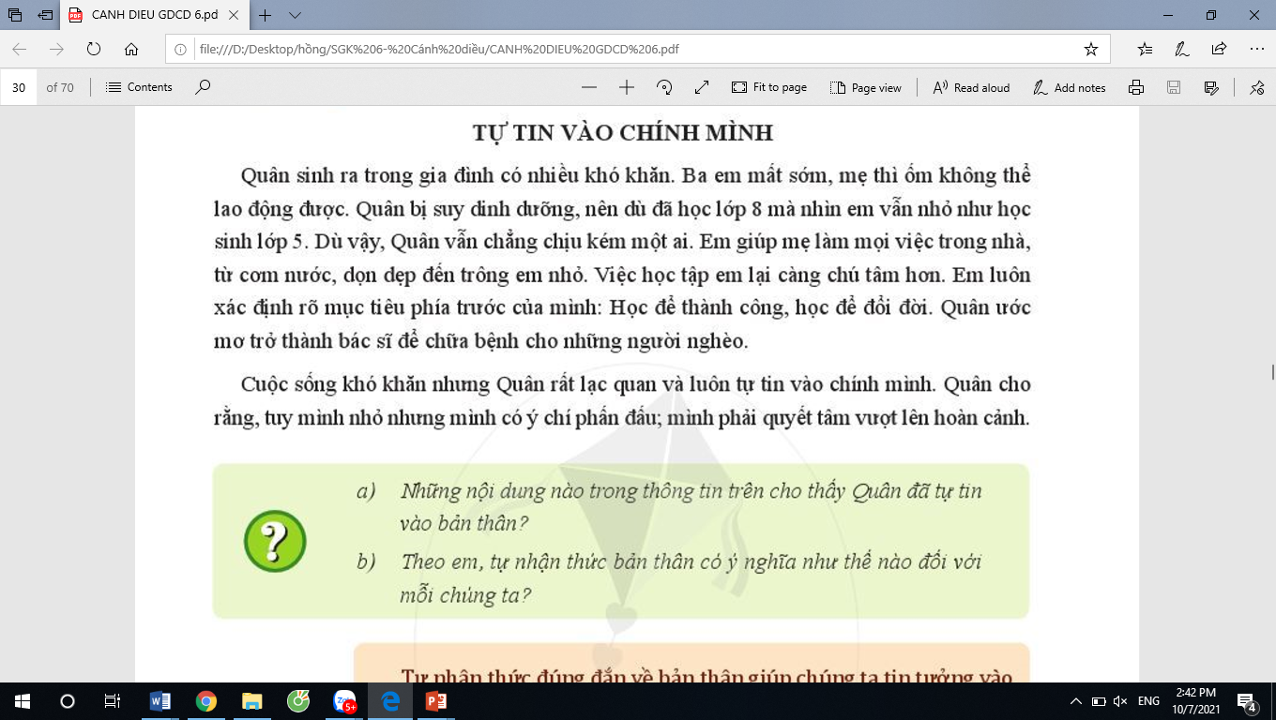
ĐỌC THÔNG TIN

Slide 20
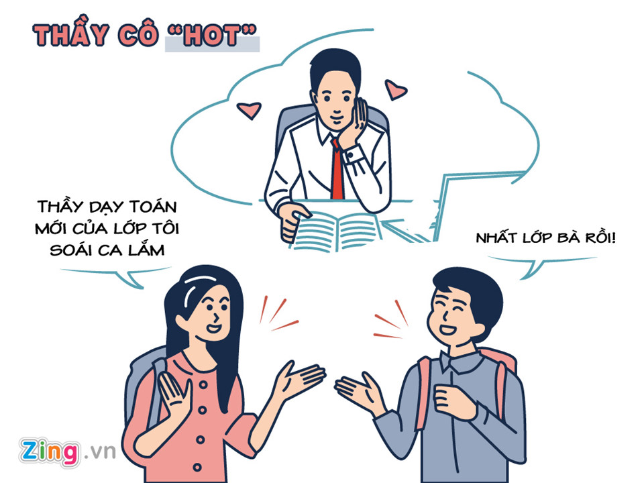
Theo em, tự nhận thức bản thân có ý nghĩa như thế nào đối với mỗi chúng ta?
CẶP ĐÔI CHIA SẺ
Những nội dung nào trong thông tin trên cho thấy Quân đã tự tin vào bản thân?

Slide 21
Ý nghĩa của sự tự nhận thức bản thân hiệu quả:
- Giúp chúng ta hiểu về mình, chấp nhận bản thân.
- Tự tin, cởi mở và tôn trọng chính mình.
- Có cách cư xử và hành động phù hợp.
- Biết cách điều chỉnh hành vi, phát huy điểm mạnh, hạn chế và sửa chữa điểm yếu.

Slide 22
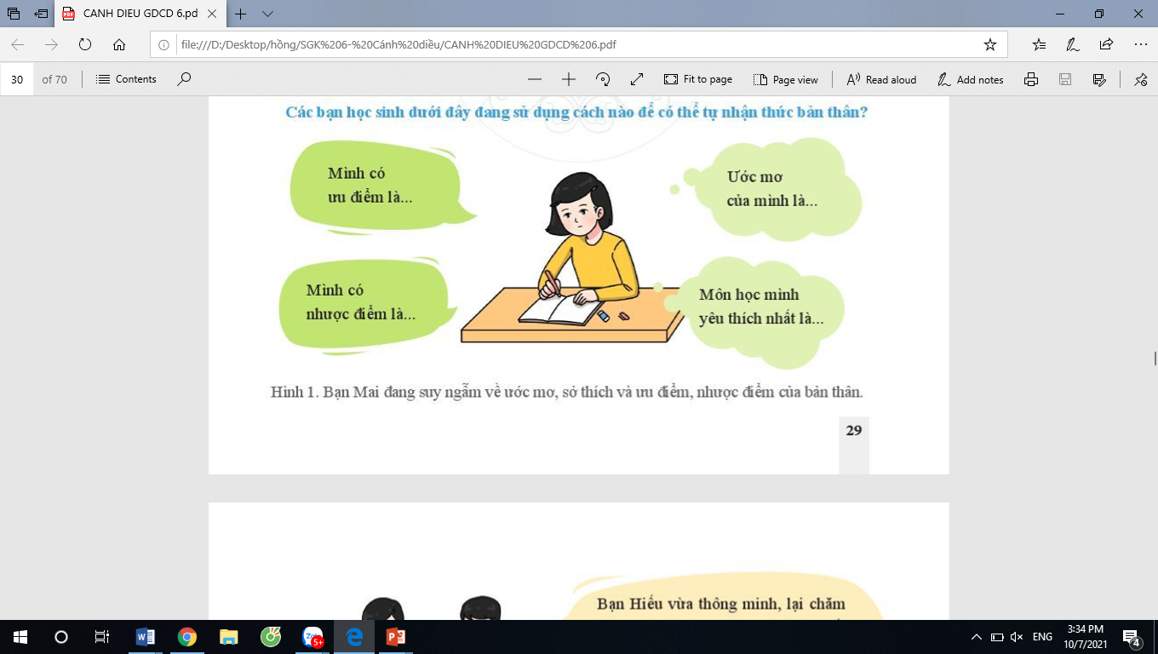
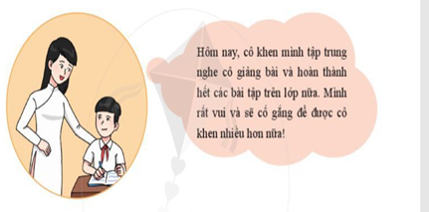
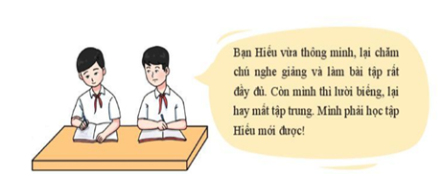
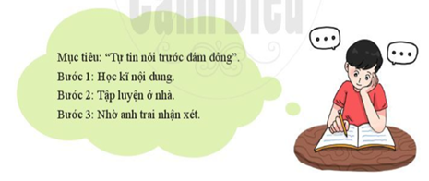
“ THỬ TÀI HIỂU BIẾT”
? Các bạn học sinh dưới đây đang sử dụng cách nào để có thể tự nhận thức bản thân?
Hình 1
Hình 2
Hình 3
Hình 4

Slide 23

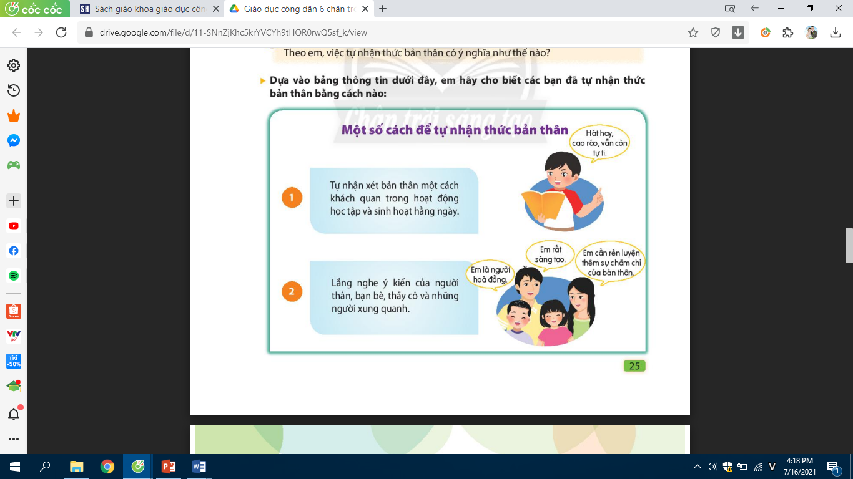
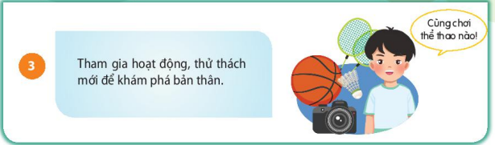
3. Các cách để tự nhận thức bản thân
Có 3 cách để tự nhận thức bản thân.
Tự vấn bản thân (qua các hoạt động hàng ngày).
Lắng nghe ý kiến từ người khác.
Tham gia các hoạt động để khám phá bản thân.

Slide 24


Xử lí tình huống
Em có đồng ý với suy nghĩ của Hồng không? Vì sao?
.
…
2. Hồng rất tự tin vào những ưu điểm của bản thân. Mặc dù hát không hay, nhưng Hồng luôn mơ ước trở thành một ca sĩ nổi tiếng. Hồng nghĩ rằng, muốn làm ca sĩ thì không cần phải hát hay, chỉ cần xinh đẹp, ăn mặc thời trang, biết nhảy múa là được.

Slide 25
Để tự nhận thức bản thân tốt hơn, theo Em bạn Minh nên áp dụng them cách thức nào?
Minh đã sử dụng cách thức nào để tự nhận thức bản thân?
.
Xử lí tình huống
3. bạn Minh ở lớp 6A có hoàn cảnh gia đình khó khan nên thường cảm thấy tự ti, mặc cảm về bản thân, nhiều lúc muốn thôi học. Một lần, Minh đã đọc trên báo về một tấm gương vượt khó, cũng có hoàn cảnh khó khăn như mình nhưng đã nỗ lực vươn lên trở thành một sinh viên ưu tú, được ra nước ngoài học tập và thành đạt. Minh đã quyết tâm lấy tấm gương đó làm động lực để mình học giỏi và đạt được ước mơ.

Slide 26

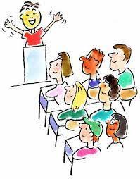

4. Cách rèn luyện
- Tự tin là chính mình.
- Chấp nhận và tôn trọng bản thân.
- Thể hiện bản thân trong mối quan hệ với người khác.

Slide 27

Tự tin là chính mình
1. Giới thiệu bản thân
Giới thiệu về sở thích cá nhân.
3. Giới thiệu những điểm mạnh.
4. Giới thiệu những điểm yếu.
5. Đưa ra cách rèn luyện bản thân.
6. Lời kết.

Slide 28

Giới thiệu bản thân
Tên, tuổi, lớp…
Chấp nhận bản thân
1 số nhược điểm của bản thân.
Tôn trọng bản thân
Cách rèn luyện
Nhìn nhận chúng theo hướng tích cực.
Chăm sóc bản thân ( sức khoẻ, trí tuệ, tinh thần…)
Không hạ thấp bản thân, hài long với bản thân.
Luôn khiêm tốn, học hỏi.
Luôn thành thật với chính mình, thừa nhận khi mắc lỗi…
Trau dồi tri thức, kĩ năng
Lê kế hoạch và thực hiện kế hoạch cải thiện bản thân.
CHẤP NHẬN VÀ TÔN TRỌNG BẢN THÂN

Slide 29

Thể hiện bản thân trong mối quan hệ với người khác
1. Giới thiệu bản thân
2. Cởi mở hoà đồng
3. Chủ động thích nghi
4. Học hỏi, khiêm tốn
5. sẵn sàng điều chỉnh suy nghĩ, nhận thức
6. Tôn trọng bản thân

Slide 30

Cách rèn luyện
Để tự nhận thức bản thân hiệu quả, chúng ta cần:
- Nhận diện chính mình.
- Thực hiện các bài tập tìm hiểu bản thân.
- Lắng nghe nhận xét của người khác.
- Hành động tích cực để bộc lộ khả năng, tính cách của bản thân.

Slide 31
Tự nhận thức bản thân là tự nhận ra những điểm mạnh, điểm yếu, đặc điểm riêng của mình để từ đó hoàn thiện bản thân.
Khái niệm
Tự nhận thức bản thân giúp chúng ta tin tưởng vào những giá trị của mình để phát huy những ưu điểm, hạn chế nhược điểm và kiên định với những mục tiêu đã đặt ra.
Ý nghĩa
Tự nhận thức bản thân
Tự suy nghĩ, phân tích, đánh giá điểm mạnh, điểm yếu, sở thích, tính cách của bản thân.
Các cách tự nhận thức bản thân
So sánh những nhận xét, đánh giá của người khác về mình với tự nhận xét, tự đánh giá của bản thân.
So sánh mình với những tấm gương tốt, việc tốt để thấy mình cần phát huy và cần cố gắng điều gì.
Lập kế hoạch phát huy ưu điểm và sửa chữa nhược điểm của bản thân.

Slide 32



Kế hoạch phát triển bản thân
Nội dung | Cách phát huy/sửa chữa | Kết quả
Điểm mạnh
Điểm yếu

Slide 33
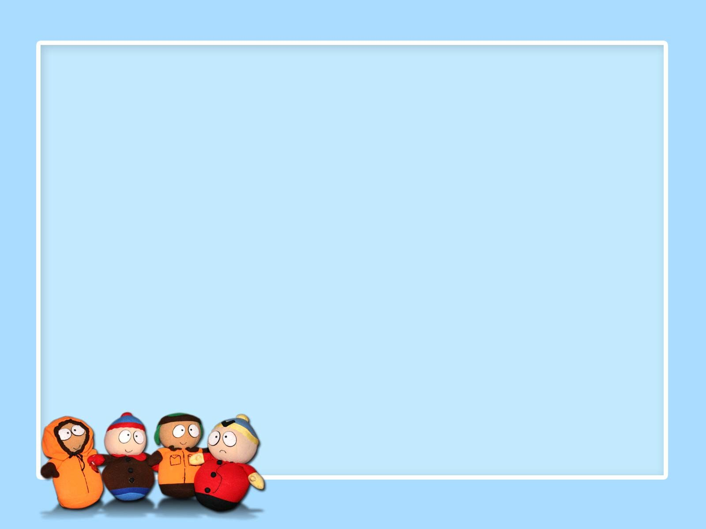
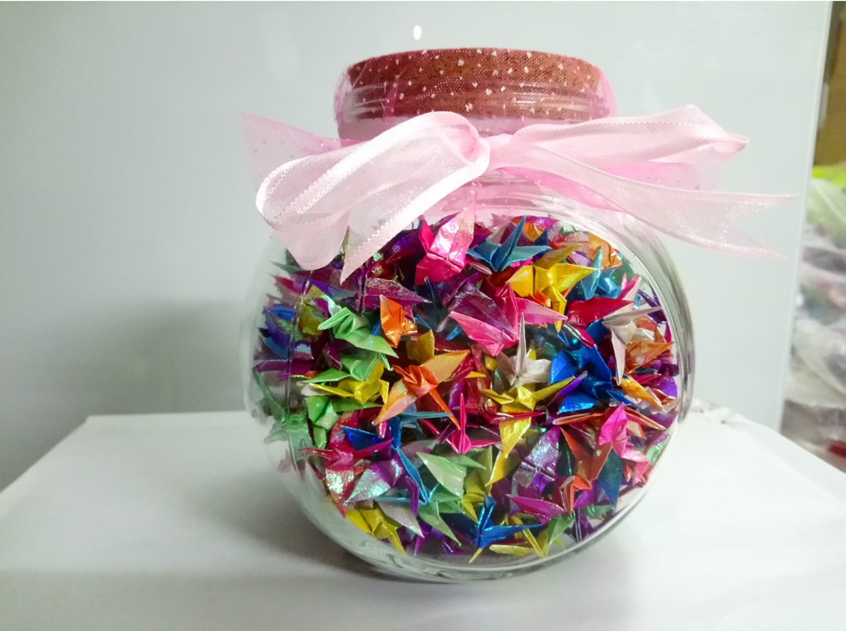
VẬN DỤNG
Gợi ý 1:
- Mỗi ngày tìm 1 điểm thú vị, kèm theo 1 điểm chưa hài lòng về bản thân em.
- Ghi những điều đó vào 1 tờ giấy ( gấp hạc giấy, sao, bông hoa…) và bỏ vào chiếc hộp.
- Sau 2 tuần mở ra, xem lại và tự hỏi: Mình còn tồn tại điểm chưa hài long đó không?

Slide 34


Gợi ý 2:
Tưởng tượng em có giọng kể chuyện hay và được cả lớp đề nghị tham gia cuộc thi kế chuyện cấp trường. Em quyết định tham gia để thể hiện bản thân.
Sau đó, suy nghĩ về cách thể hiện hết những điểm mạnh của em trong lần thi này.
Nêu ra 5 ưu điểm cần khai thác để thể hiện phần thi của mình.

Slide 35
Lời dạy của Chủ tịch Hồ Chí Minh trong “Thư gửi cán bộ và chiến sĩ Hải quân”, Báo Nhân dân đăng số 4147, ngày 11 tháng 8 năm 1965.
Ngày 11 tháng 8 “Các chú hãy ra sức phát huy ưu điểm, sữa chữa nhược điểm, khó không nản, thắng không kiêu, cùng với đơn vị bạn và nhân dân quyết tâm đánh thắng giặc Mỹ xâm lược, góp phần xứng đáng vào sự nghiệp bảo vệ miền Bắc, ủng hộ cách mạng giải phóng miền Nam tiến tới hòa bình thống nhất nước nhà”
Nhân dịp Kỷ niệm 10 năm Ngày truyền thống của Quân chủng Hải quân, Bác Hồ đã gửi thư chúc mừng và biểu dương thành tích trong xây dựng, chiến đấu và chiến thắng của Hải quân; đồng thời, Người nhắc nhở cán bộ, chiến sĩ Quân chủng Hải quân cần tiếp tục phát huy truyền thống và thành tích đã đạt được, chủ động khắc phục khó khăn, gian khổ, phấn đấu hoàn thành xuất sắc mọi nhiệm vụ được giao. Nhờ những lời kêu gọi đó quân và dân ta đãnh khắc phục nhược điểm, chung tay đồng lòng kháng chiến chông Mĩ.

